Slide 1
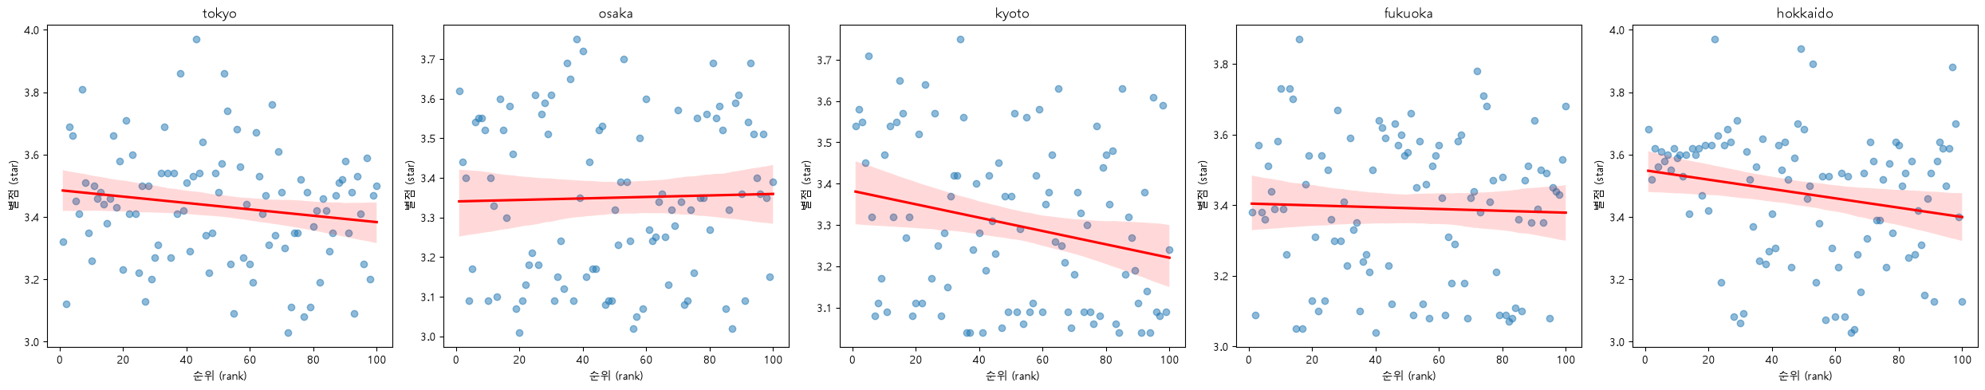
도시별 순위와 별점 상관관계
tokyo: -0.159
osaka: 0.027
kyoto: -0.236
fukuoka: -0.036
hokkaido: -0.208

Slide 2
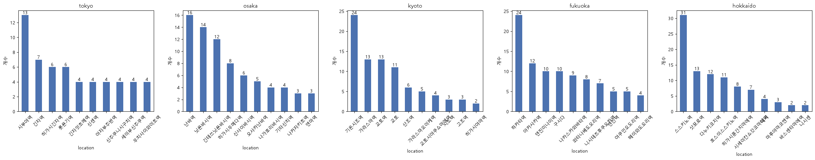
도시별 맛집 Location 분포도

Slide 3
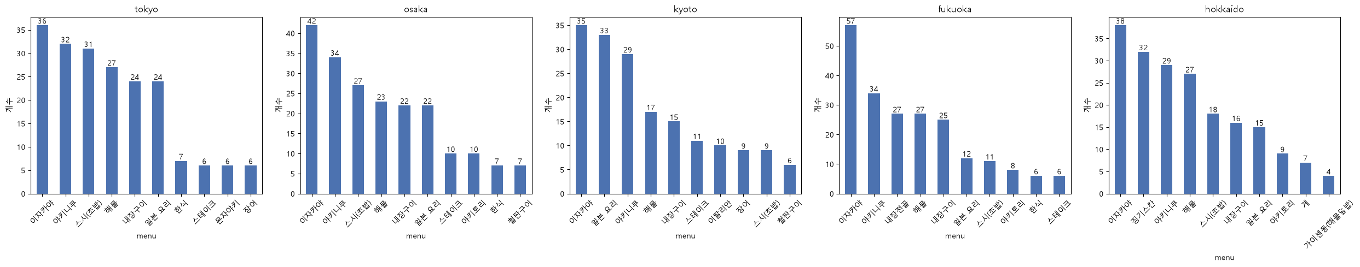
각 도시별 top 인기 메뉴(상위 10%)

Slide 4
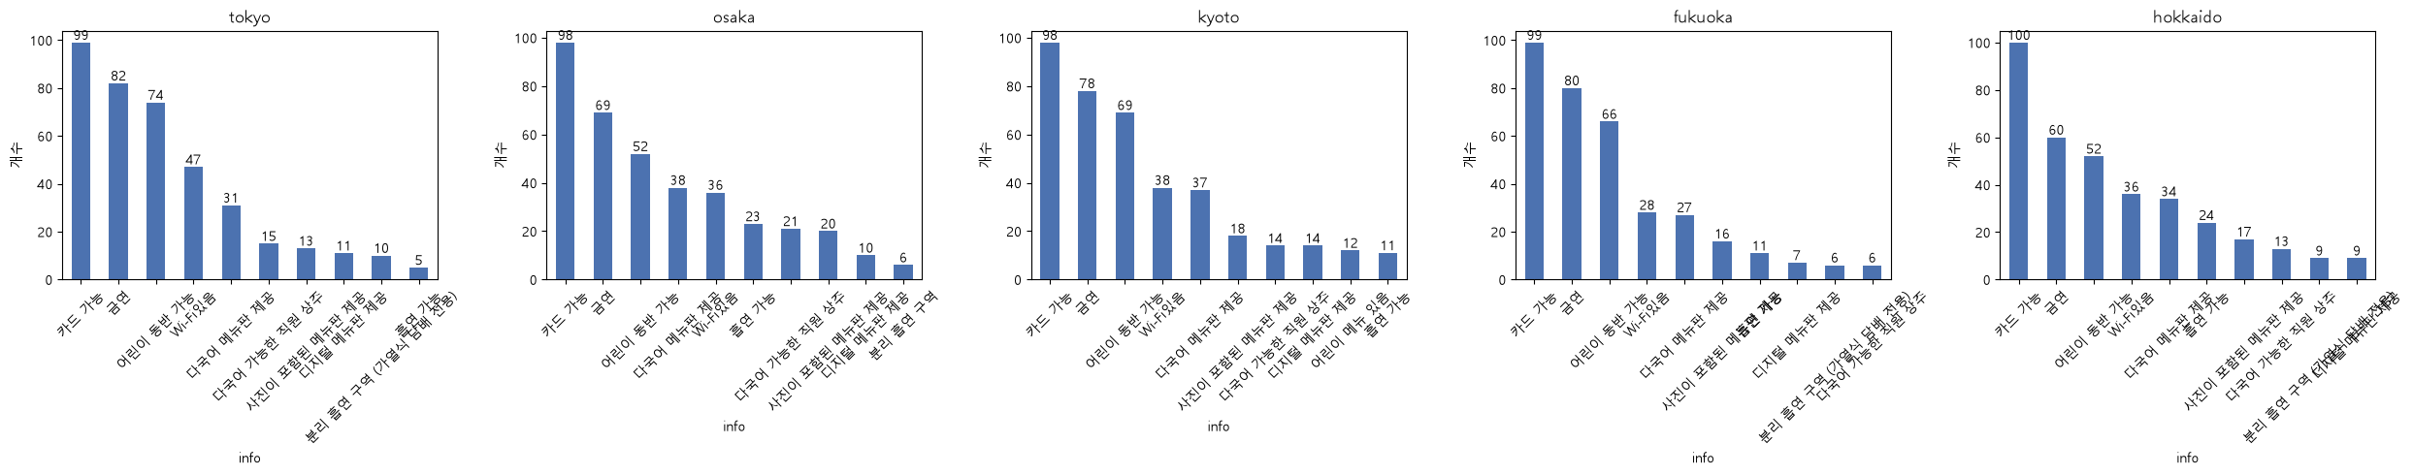
각 도시별 top 인기 메뉴(상위 10%)

Slide 5
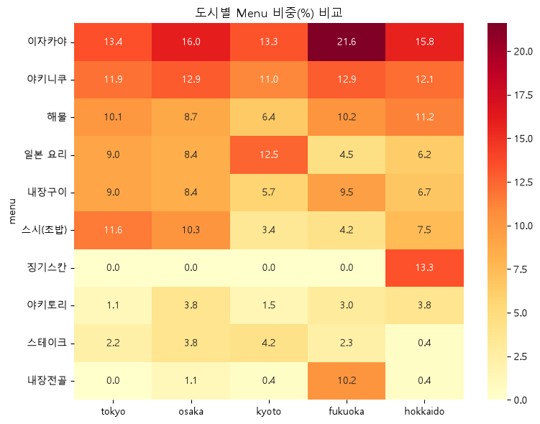

Slide 6
